Slide 1
겨울방학 파이썬 스터디
8차시 수업
Epilogue
A+

Slide 2
학습 목표
WINTER VACATION PYTHON STUDY
데이터 분석 소개
멘토가 추천하는 강의
다전공, 부전공, 심화전공
대외 활동(자격증, 동아리, 공모전)
D&A 학회 설명

Slide 3
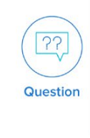
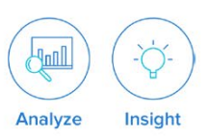
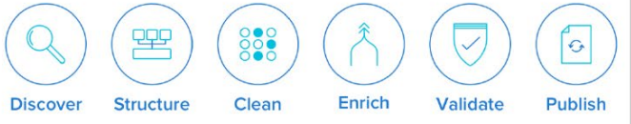
데이터 분석 소개
WINTER VACATION PYTHON STUDY
Data Analyst

Slide 4
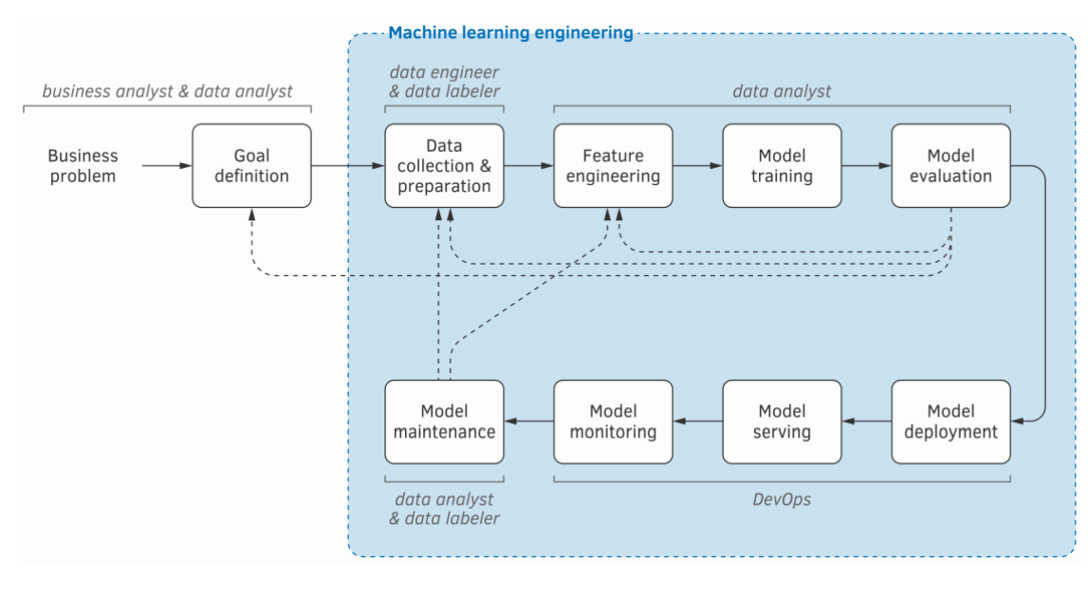
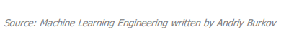
데이터 분석 소개
WINTER VACATION PYTHON STUDY

Slide 5
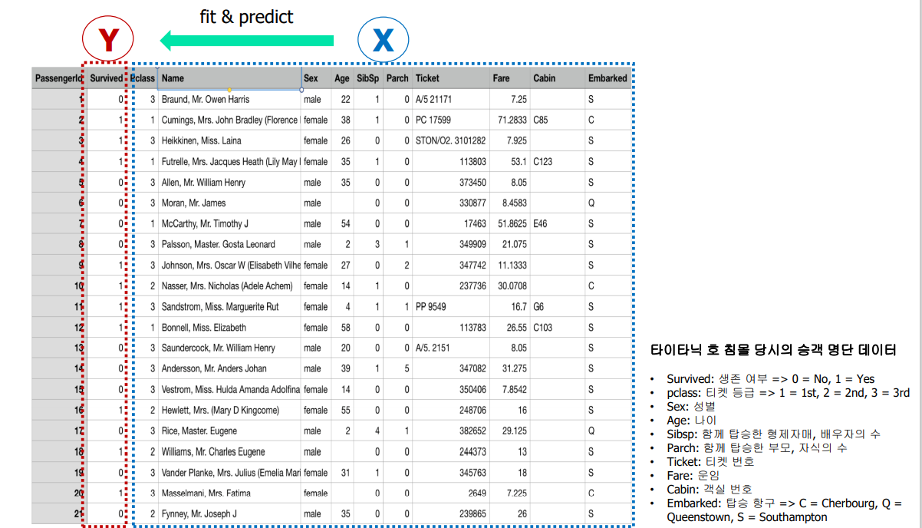
데이터 분석 소개
WINTER VACATION PYTHON STUDY

Slide 6
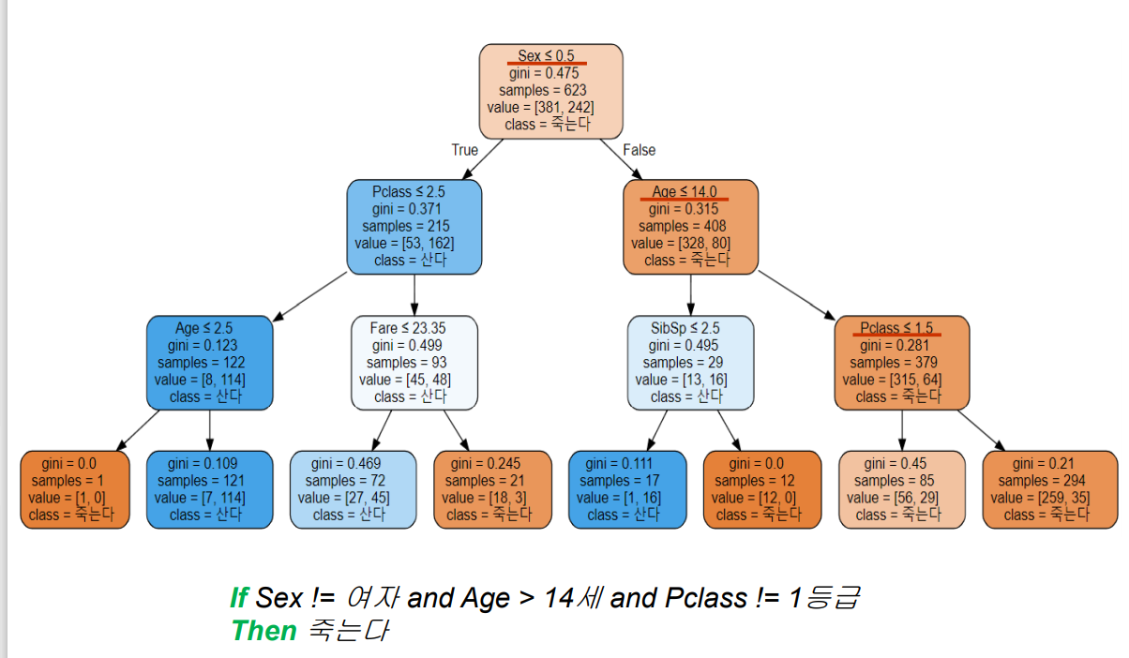
데이터 분석 소개
WINTER VACATION PYTHON STUDY

Slide 7
김정하 멘토의 추천 강의
WINTER VACATION PYTHON STUDY
데이터베이스와 SQL(2-1)
교수님: 문 현 실 교수님
수업 난이도: ★ ★ ★
수업 내용:
데이터베이스관리시스템(DBMS)의 기초 구성 원리를 이해하고, 논리 및 물리 모델의 작성과 구현을 통해 데이터 체계적 관리 능력을 배양한다. DBMS의 구축 원리를 이해하고 MySQL을 통해 DBMS에서 필요한 데이터를 추출하고 처리하는 과정을 실습한다.
추천 이유:
데이터베이스와 DBMS에 대해 이해하고 MySQL을 이용하여 데이터베이스에서 필요한 데이터를 추출하고 처리하는 방법을 배울 수 있었다. 데이터베이스와 관련된 첫 전공 수업이라 배움의 범위가 확장된 느낌이었고 SQLD 자격증 취득에 간접적인 도움이 된다는 점도 좋았다.

Slide 8
마민정 멘토의 추천 강의
WINTER VACATION PYTHON STUDY
빅데이터 엔지니어링(2-2)
교수님: 문 현 실 교수님
수업 난이도: ★ ★ ★ ★ ★
수업 내용:
빅데이터 분석을 위한 개발환경을 구축하고 소스코드 버전을 관리하며 개발된 모델의 배포를 자동화하기 위해 필요한 SW 도구와 기술인 Linux와 Shell 프로그래밍, 클라우드 서비스 활용, Git과 Github, Docker와 Kubernetes, DevOps 등을 다룬다.
추천 이유:
데이터를 수집하고 저장해서 처리하는 단계를 클라우드 컴퓨팅을 통해 실습할 수 있었다. 다양한 API를 활용해서 빅데이터 엔지니어링의 전체적인 프로세스를 확인할 수 있었고 Linux, Git등의 현업에서 자주 쓰이는 다양한 툴을 직접 다뤄볼 수 있어서 좋았다.

Slide 9
한승수 멘토의 추천 강의
WINTER VACATION PYTHON STUDY
빅데이터 프로젝트 : 캡스톤디자인(4)
교수님: 전공 교수님
수업 난이도: ★ ★ ★ ★ ★
수업 내용:
다양한 사회 현안에 대한 문제 해결에 필요한 빅데이터의 수집, 저장, 통합, 처리, 분석, 그리고 분석된 결과의 적용까지 데이터 사이언티스트의 전 업무 영역을 커버하는 프로젝트를 경험함으로써 실무에 바로 투입될 수 있는 능력을 배양한다.
추천 이유:
우리전공 커리큘럼의 끝판왕. 전공에서 배운 경영, 데이터분석, 통계를 모두 이용하여 기업의 프로젝트를 진행할 수 있는 좋은 실무경험이 될 것입니다. 무엇보다 C학점이 없는 것이 장점입니다^^ 바쁘지 않다면 추천.

Slide 10
이현준 멘토의 추천 강의
WINTER VACATION PYTHON STUDY
과학과 소프트웨어적 사고(1)
교수님: 허 대 영 교수님
수업 난이도: ★ ★ ★ ★
수업 내용:
파이썬 프로그래밍 언어를 배워서 컴퓨터가 동작하는 매커니즘을 이해하고 파이썬을 사용해 프로그램을 작성하는 방법을 익힌다.
추천 이유:
우리 과에서 배우는 코딩은 잘 만들어진 모듈을 가지고 잘 활용하는 느낌이 크다. 하지만 그 과정에서도 확실하게 코딩 적인 역량과 컴퓨터 적인 생각이 필요한데 이 수업에서는 조금 더 소융대의 마인드를 배울 수 있기 때문에 나중에 코딩역량에 큰 도움이 될 수 있다.

Slide 11
유광열 멘토의 추천 강의
WINTER VACATION PYTHON STUDY
선형 대수(1-2)
교수님: 김 준 호 교수님
수업 난이도: ★ ★ ★
수업 내용:
수학과의 선형대수와 소프트웨어융합대의 선형대수가 있다. 수학과에서의 선형대수는 증명과 행렬식에 초점을 맞춰져 있지만 소프트웨어융합대의 선형대수는 컴퓨터에서 행렬이 어떻게 사용되는가를 중점으로 배운다. 한마디로 소프트웨어융합대에서 사용되는 선형대수를 배운다.
추천 이유:
우리 과에서 나중에 배우는 머신러닝이나 딥 러닝의 가장 이론적 기반이 선형대수에 기초해 있어서 듣는 것을 매우 추천한다. 그리고 경영수학에서 배운 내용이 나오면서 경영수학에서
배운 행렬을 왜 배우고 어떻게 쓰이는지 알 수 있다.

Slide 12
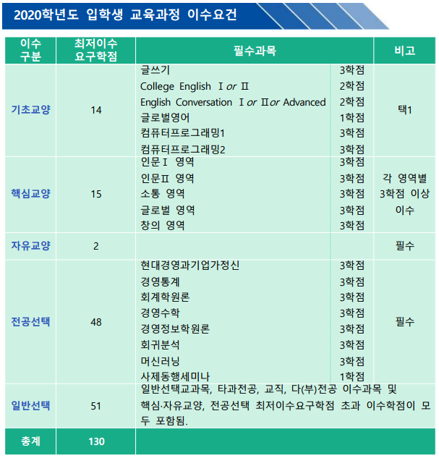
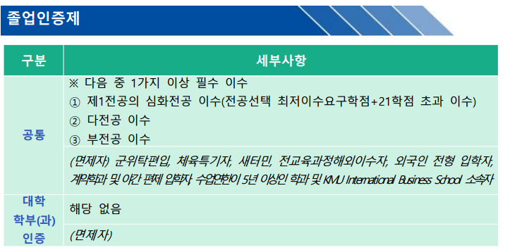
졸업요건
WINTER VACATION PYTHON STUDY
→ 다전공(복수전공, 연계융합전공),
부전공, 심화전공 중 1가지 이상 필수!!
교과과정, 교과목안내, 졸업요건, 취업〮진로
https://biz.kookmin.ac.kr/undergraduate/business/big

Slide 13
다전공(복수전공, 연계융합전공)
WINTER VACATION PYTHON STUDY
다전공 정의
제1전공 이외에 다른 전공(학과) 또는 연계전공과정을 이수한 학생에게는 이를 다전공,
제2전공, 제3전공, 연계전공으로 인정하고, 각각의 학사학위를 수여함.
연계전공이란 동일한 계열 내애서 둘 이상의 전공(학부 또는 학과)이 연계하여 제공하는 전공
융합전공이란 상이한 계열(인문사회, 공학, 이학, 예체능 등 서로 다른 계열)의 둘 이상의 전공
이 연계하여 제공하는 전공
신청대상 및 신청기간
3차 ~ 6차 학기 대학생
각 학년도 4월 말 및 10월 말에 신청

Slide 14
다전공(복수전공, 연계융합전공)
WINTER VACATION PYTHON STUDY
다전공 졸업요건
해당 다전공의 1전공에 준하는 졸업요건을 모두 충족하여야 함 (전공기초교양(계열교양)/전공 최저이수학점 충족, 전공과목 중 필수지정 과목 이수, 기타 학과(전공)에서 지정한 졸업요건 충족 등)
ex) 소프트웨어융합전공 전공기초교양(6학점) + 전공선택(26학점) + 전공필수(34학점) = 66학점
학과(전공)별 다전공 지원 조건 및 전형 방법
https://www.kookmin.ac.kr/comm/menu/user/0d6f69373dd19f5c29bf96eae7bc01e1/content/index.do
연계융합전공
https://hat.kookmin.ac.kr/

Slide 15
부전공
WINTER VACATION PYTHON STUDY
부전공 정의
제 1전공 이외의 다른 학과/전공의 전공선택 과목을 총 21학점 이상 이수한 학생에게 부전공으로 인정함.
(단, 법과대학, 창의공과대학, 자동차융합대학 및 건축대학의 총 이수학점은 별도 적용함)
신청기간 및 신청대상
5학기 이상 재학생
매학년도 3월말 및 9월말에 신청
학과(전공)별 부전공 지원 조건 및 전형 방법
https://www.kookmin.ac.kr/comm/menu/user/0dbbd0998b720f892d00562f7fa78428/content/index.do

Slide 16
심화전공
WINTER VACATION PYTHON STUDY
심화전공 정의
제1전공 및 다전공 이수자가 각 전공의 전공선택 최저이수학점을 21학점 이상 초과이수
ex) 최저전공이수학점이 48학점인 경우 전공학점을 69이상 취득한 경우
심화전공을 이수하여 인정된 자는 이를 학적부 및 학위증에 표기한다.

Slide 17
대외 활동(자격증)
WINTER VACATION PYTHON STUDY
빅데이터 분석기사
대용량의 데이터 집합으로부터 유용한 정보를 찾고 결과를 예측하기 위해 목적에 따라 분석기술과 방법론을 기반으로 정형/비정형 대용량 데이터를 구축, 탐색, 분석하고 시각화를 수행하는 업무를 수행하는 능력을 검정한다.
데이터분석 준전문가 (ADsP : Advanced Data Analytics Semi-Professional)
데이터 이해에 대한 기본지식을 바탕으로 데이터분석 기획 및 데이터분석 등의 직무를 수행하는 능력을 검정한다.
데이터분석 전문가 (ADP : Advanced Data Analytics Professional)
데이터 이해 및 처리 기술에 대한 기본지식을 바탕으로 데이터분석 기획, 데이터분석, 데이터 시각화 업무를 수행하고 이를 통해 프로세스 혁신 및 마케팅 전략 결정 등의 과학적 의사결정을 지원하는 직무를 수행하는 능력을 검정한다.
SQL 개발자 (SQLD : SQL Developer)
데이터베이스와 데이터 모델링에 대한 지식을 바탕으로 응용 소프트웨어를 개발하면서 데이터를 조작하고 추출하는데 있어서 정확하고 최적의 성능을 발휘하는 SQL을 작성할 수 있는 능력을 검정한다.
https://www.dataq.or.kr/www/main.do
https://ds.kookmin.ac.kr/%EC%A0%95%EB%B3%B4%EA%B3%B5%EC%9C%A0/

Slide 18
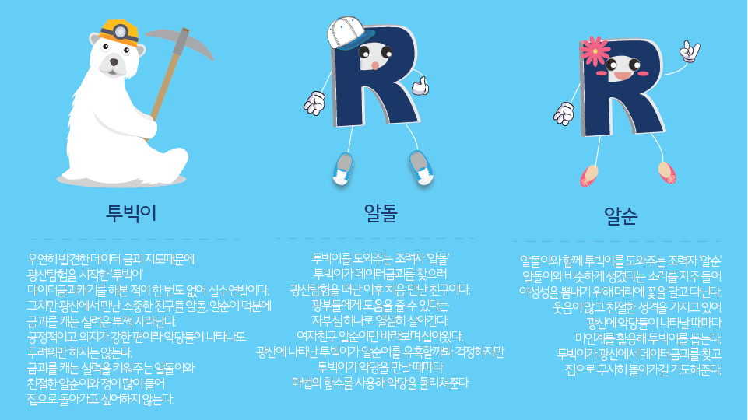

대외 활동(동아리)
WINTER VACATION PYTHON STUDY
투빅스
활동기간 : 18주 (1년)
활동내용 : 10주동안 머신러닝, 딥러닝 교육 진행 이후 8주 동안 관심분야
세미나를 통한 심화 학습 배운 내용을 바탕으로 컨퍼런스 진행
모집기간 : 주로 12월 초, 6월 초
공식 홈페이지 : http://www.datamarket.kr/xe/page_QEhq64
보아즈
활동기간 : 1년
모집부문 : 데이터 분석, 데이터 시각화, 데이터 엔지니어링(3분야)
공동활동 : 데이터 전처리&시각화 활동, 빅데이터 세미나&활동 정보 제공, 관심분야별 스터디 (머신러닝, 딥러닝, 크롤링, 시각화 등)
모집기간 : 주로 12월 초, 6월 초
공식 블로그 : https://blog.naver.com/boazbigdata

Slide 19


대외 활동(동아리)
WINTER VACATION PYTHON STUDY
코알라
활동기간 : 한학기 (1학기, 2학기 모집)
활동내용 : 코딩기초, 파이썬, 데이터 분석, 머신러닝 교육 이후
배운 것을 바탕으로 해커톤 참여
수업방식 : 현강 + 인강 + 학교 스터디 (국민대 우선 선정 대학)
모집기간 : 주로 2월 중순, 8월 중순
공식 홈페이지 : https://www.coalastudy.com/
비타민
활동기간 : 최소 2학기 이상 가능자만 신청
활동내용 : 첫번째 학기) 파이썬 + 머신러닝 기초
두번째 학기) 머신러닝 심화 + 팀별 데이터 분석 프로젝트
모집기간 : 주로 1월 말, 8월 초
공식 카페 : https://cafe.naver.com/bitamin123/690

Slide 20


대외 활동(공모전)
WINTER VACATION PYTHON STUDY
Kaggle
2010년 설립된 예측모델 및 분석 대회 플랫폼이다. 기업 및 단체에서 데이터와 해결과제를 등록하면, 이를 해결하는 모델을 개발하고 경쟁한다.
공식 홈페이지 : https://www.kaggle.com/
데이콘
3만 AI팀이 협업하는 인공지능 플랫폼으로 한국형 Kaggle이라 생각하면 된다.
공식 홈페이지 : https://www.dacon.io/main

Slide 21
학회 커리큘럼
WINTER VACATION PYTHON STUDY
Machine
Learning
Session
Basic
Session
Deep
Session
Conference
Session
프로그래밍 기초
데이터 분석 기초
데이터 시각화
머신러닝 세미나
컴페티션 참여
딥러닝 세미나
논문 스터디 진행
컴페티션 참여
빅데이터 컨퍼런스
2-1
2-2
3-1
3-2
목표 : 데이터를 직접 수집, 가공, 분석하고 문제를 해결할 수 있는 능력을 함양하는 것!

Slide 22
학회 운영방식
WINTER VACATION PYTHON STUDY
주 1회 세미나
분석 및 시각화 문제
개인 과제
알고리즘 문제
주 1회 조별 스터디
논문 스터디 및 발표
팀별 협동 과제
컴페티션 참여

Slide 23
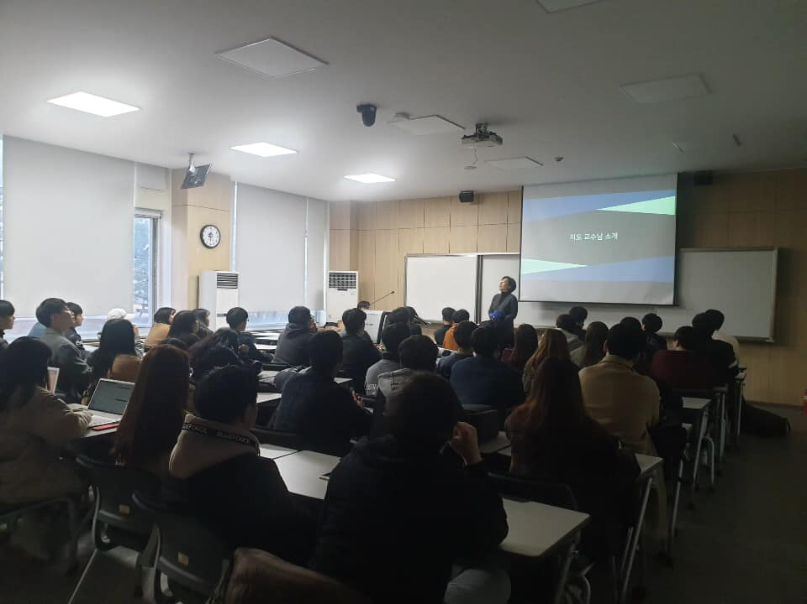
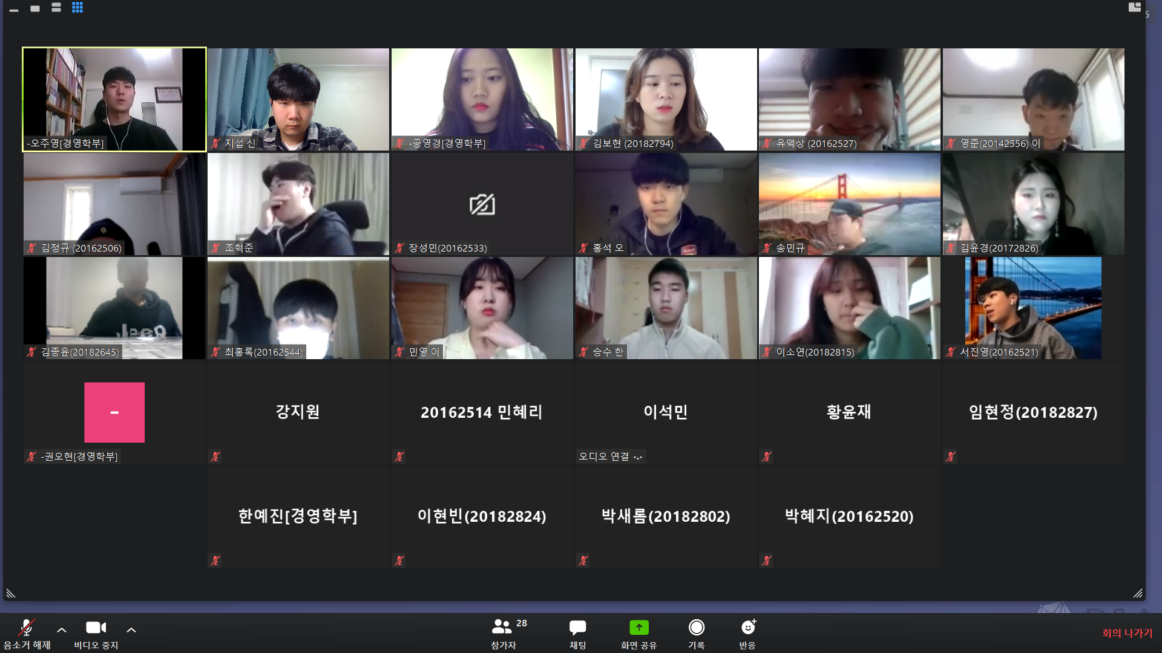
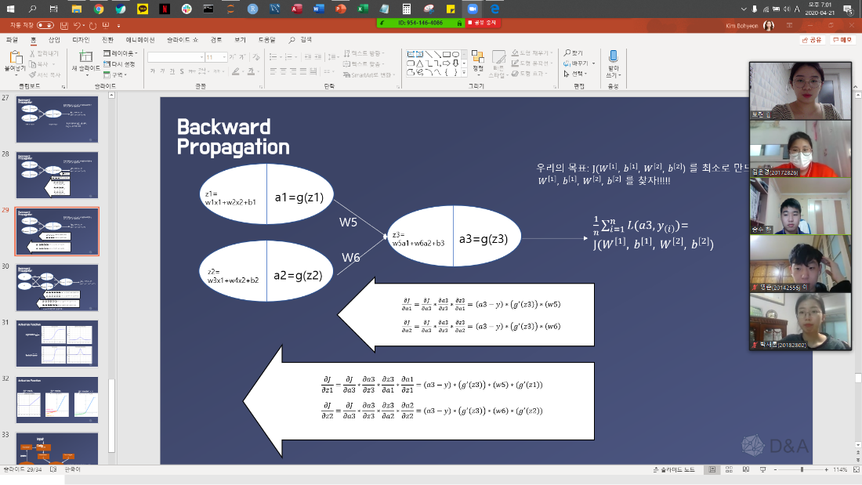
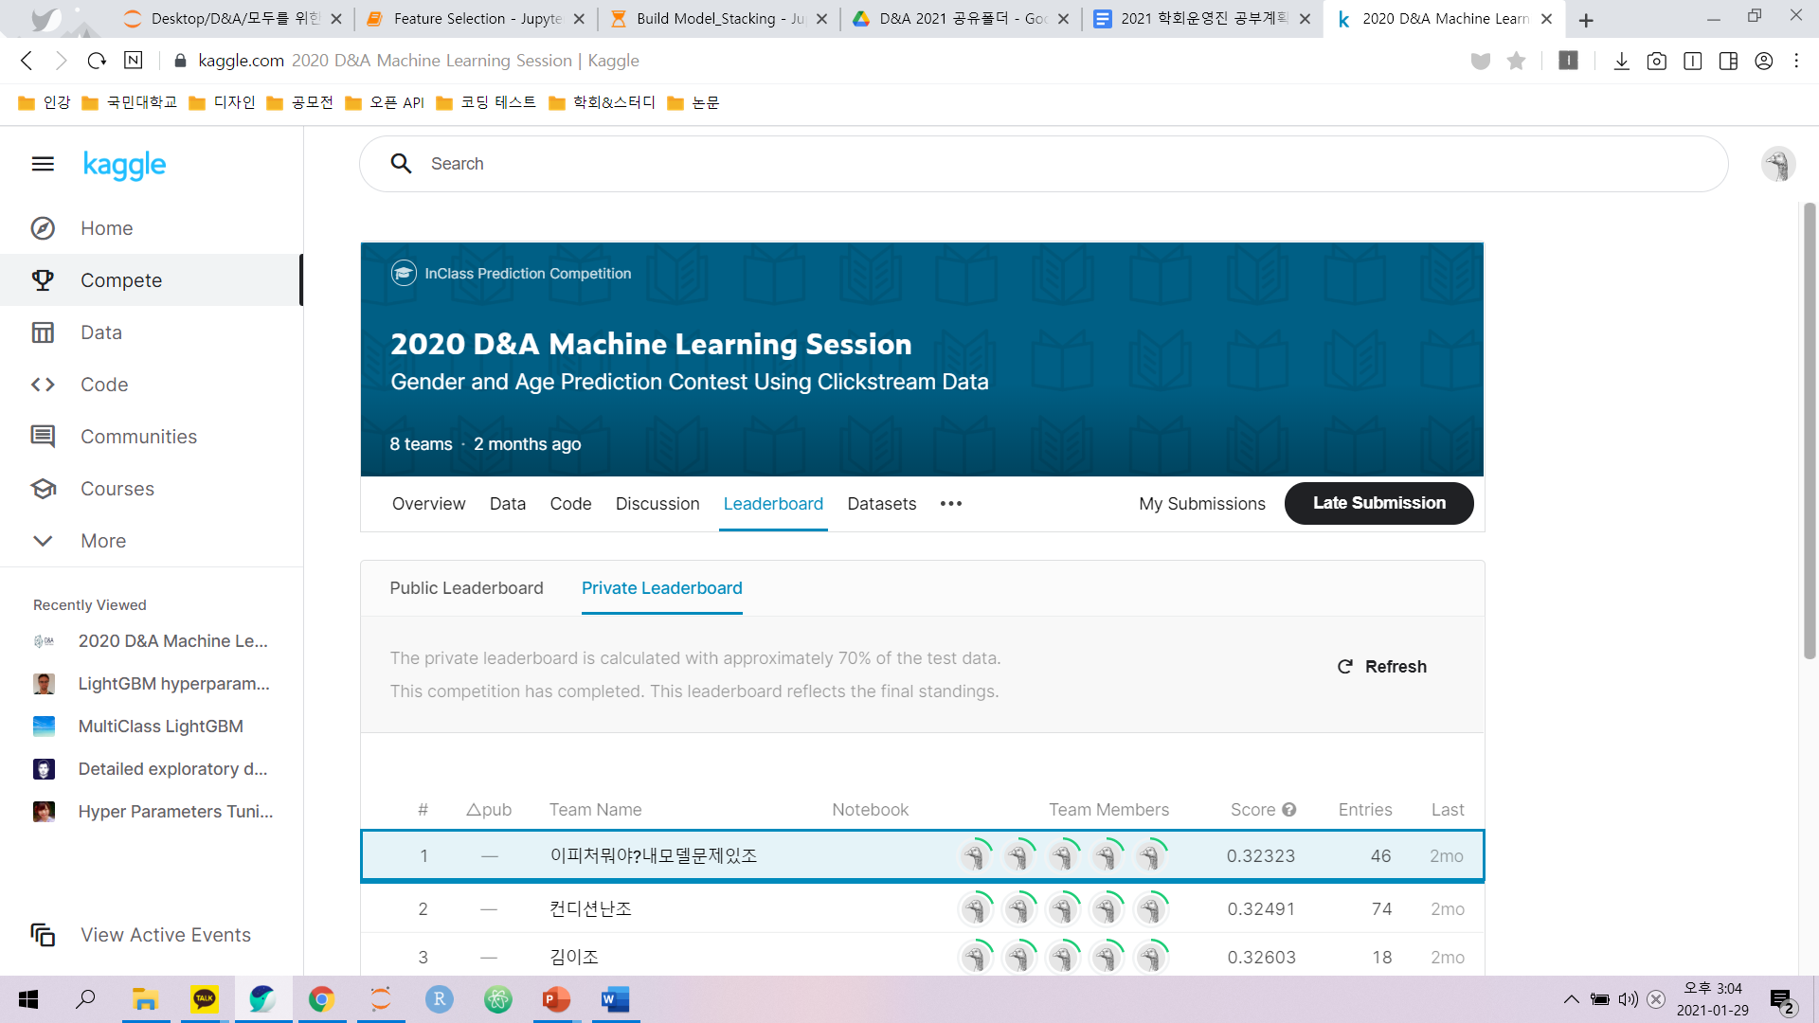
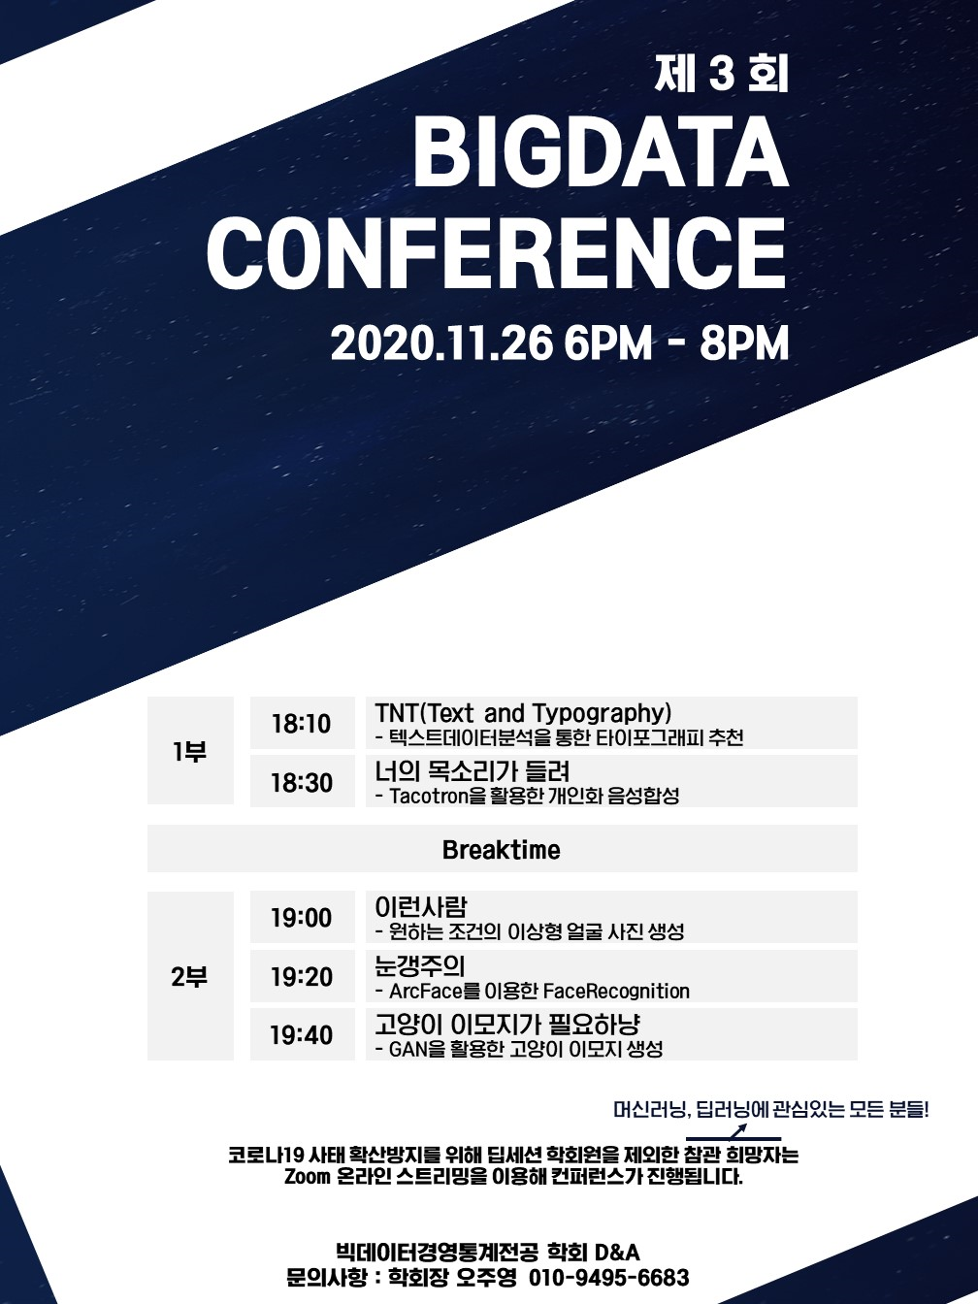
학회 주요활동
WINTER VACATION PYTHON STUDY
학회 설명회
세션 별 세미나
조별 스터디
컴페티션 참가
빅데이터
컨퍼런스 개최

Slide 24
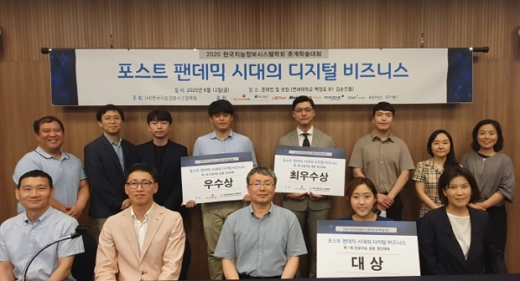
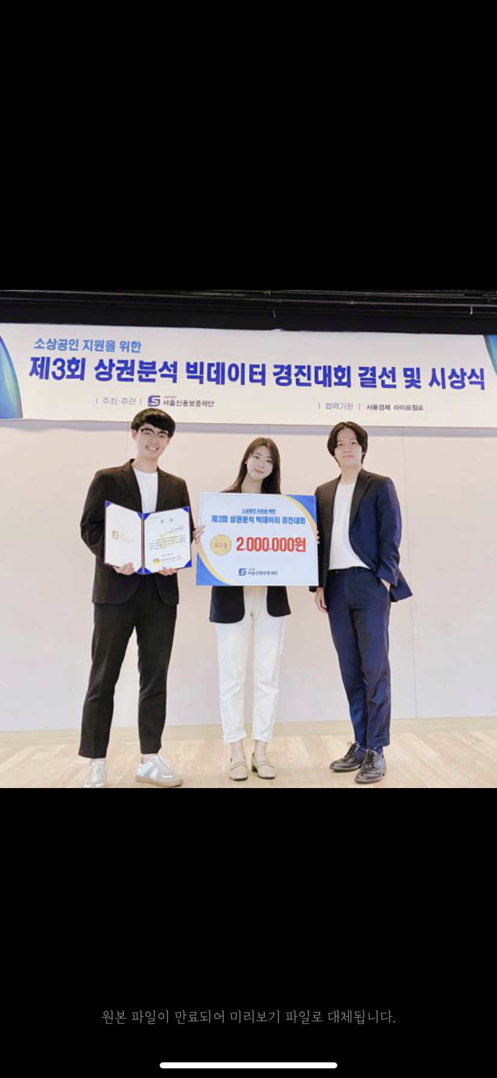

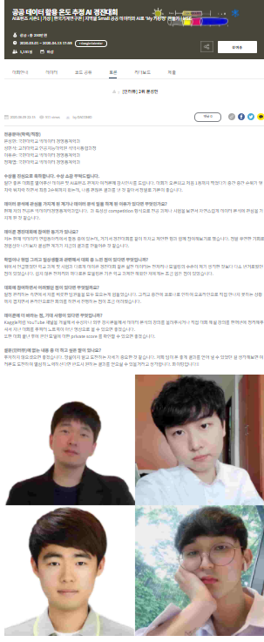
학회 수상실적
WINTER VACATION PYTHON STUDY
2020 제 1회 인공지능 응용경진대회 장려상
2020 상권분석 빅데이터 경진대회 우수상 (2위)
2020 도서관 빅데이터 공모전 최우수상(1위)
데이콘 공공 데이터 활용 온도 추정 AI 경진대회 2위

Slide 25
학회를 추천하는 이유
WINTER VACATION PYTHON STUDY
전공 수업을 따라가는 데 도움을 받을 수 있음
멘토/선배와의 연대를 통해 학과 생활을 하는데 중요한 조언을 구할 수 있음
학과에 대한 소속감을 얻을 수 있음
자주 쓰이는 플랫폼을 다뤄보고 많은 데이터 분석 경험을 얻을 수 있음
서로의 분석 아이디어와 분석방법을 공유해 상호 성장을 할 수 있음
조별 스터디를 통해 언제든 자유롭게 멘토에게 질의응답 할 수 있음
우리 전공이 무슨 공부를 하는지, 자신의 적성에 맞는지 미리 판단할 수 있음
현장 업무를 하는 실무진과의 연결과 컨퍼런스 등을 통해 진로에 대한 방향성을 잡을 수 있음

Slide 26
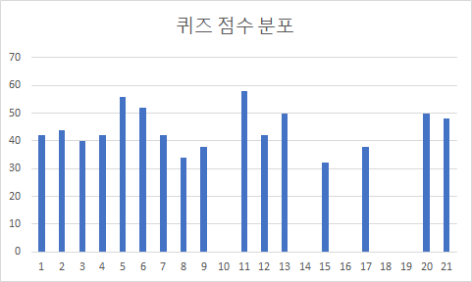
수상자 발표
WINTER VACATION PYTHON STUDY
퀴즈 우수자

Slide 27
수상자 발표
WINTER VACATION PYTHON STUDY
과제 우수자

Slide 28
수상자 발표
WINTER VACATION PYTHON STUDY
성실상

Slide 29
Q&A
A+

